Slide 1
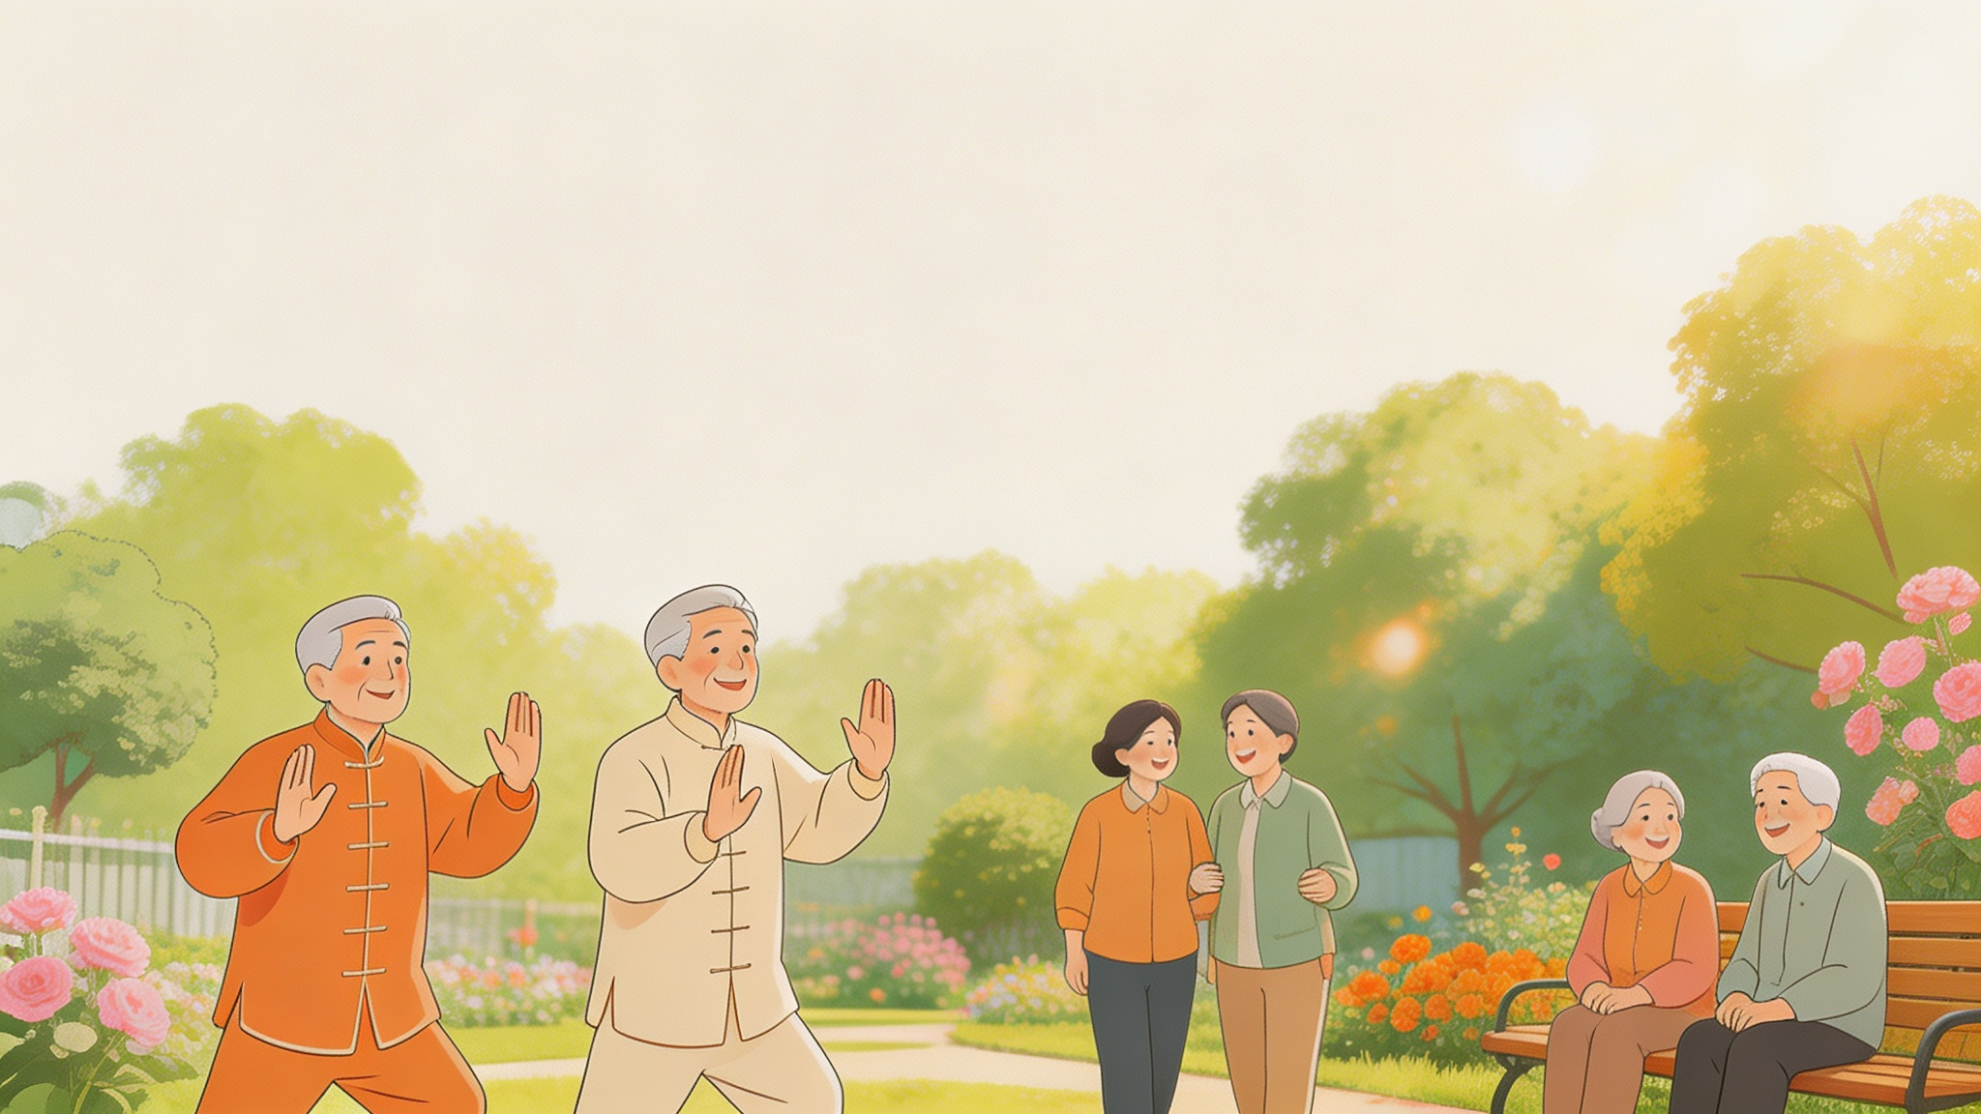
老年人常见病 多病多防
健康长寿的智慧
车站街社区卫生服务中心
Notes:
大家好！欢迎参加今天的健康讲座。随着年龄增长，我们的身体可能会遇到一些小问题，比如高血压、糖尿病。但请大家不要担心，这些疾病是可以管理的。今天，我们将一起学习如何预防和管理这些常见病，做自己健康的第一责任人，享受健康快乐的晚年生活。

Slide 2



前言：做自己健康的第一责任人
身体与疾病的对话
从“对抗”到“管理”
随着年龄增长，身体就像用了多年的机器，难免出现零件老化。高血压、糖尿病、心脏病这些“老朋友”，甚至“多病共存”，都可能不请自来。但请记住，它们只是身体发出的“提示信号”，并非“世界末日”。
面对疾病，请大家不要恐惧。虽然它们难以彻底“赶走”，但我们完全可以通过科学饮食、规律运动和遵医嘱用药，把它们“管理”得服服帖帖，让它们成为生活中“温顺的朋友”，而不是“捣乱的敌人”。
请把这句话刻在心里：
预防大于治疗，管理胜过担忧！
Notes:
首先，我想和大家分享一个重要的理念：我们每个人都是自己健康的第一责任人。年龄增长带来一些健康问题是正常的，关键在于我们如何去面对和管理。今天我们要学习的，就是如何通过科学的方法，把这些常见病变成我们可以控制的“朋友”，而不是让它们成为困扰我们生活的“敌人”。请大家记住，预防永远比治疗更重要，积极管理比无谓担忧更有效。

Slide 3
讲座内容目录
01
无声的“血管杀手”——高血压
• 什么是高血压？它对身体的危害有哪些？
• 日常生活中，如何发现和科学管理高血压？
02
甜蜜的“负担”——糖尿病
• 什么是糖尿病？它会带来哪些并发症？
• 如何早发现、早治疗并长期管理血糖？
03
心脏的“油管堵塞”——冠心病
• 什么是冠心病？如何快速识别身体发出的警报？
• 日常预防要点与突发状况的紧急处理方法。
04
多病共存怎么办？
• 做个聪明的健康管家，协调多种药物治疗
• 如何在医生指导下，全面管理好多种慢性病。
Notes:
今天的讲座主要分为四个部分。首先，我们会聊聊高血压，这个“无声的杀手”。接着，我们会了解糖尿病，这个“甜蜜的负担”。然后，我们会关注心脏健康，学习如何识别冠心病的警报。最后，我们会讨论如果同时患有多种疾病，我们该如何做一个聪明的健康管家。希望通过今天的分享，能帮助大家更好地管理自己的健康。

Slide 4
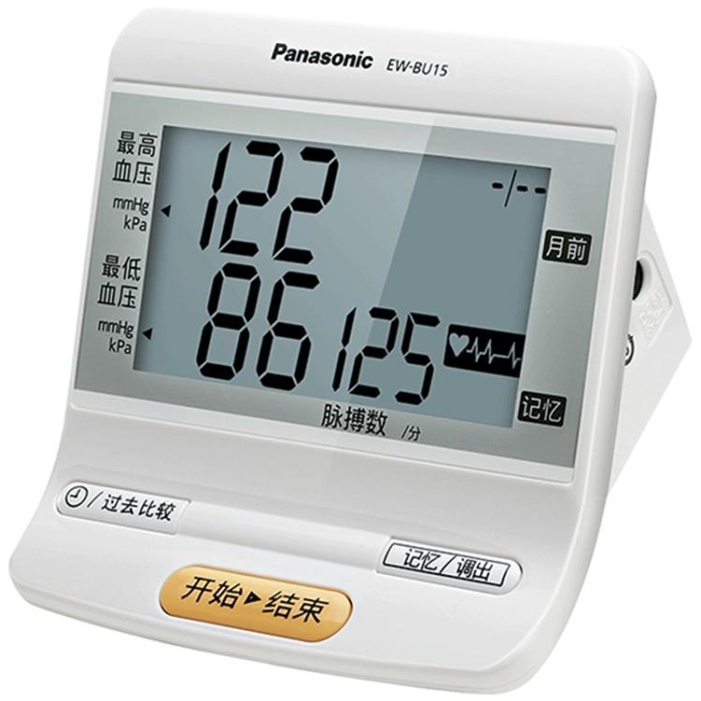




01. 无声的“血管杀手”——高血压
▍ 什么是高血压？
我们可以把全身的血管想象成自来水管，心脏就像水泵，血压就是血液对管壁产生的压力。
•正常血压：水压正常，水管轻松工作。
•高血压：水压过高，长期冲击导致血管变硬、变脆甚至破裂。
⚠️ 很多患者早期无任何感觉，故被称为“无声的杀手”。
▍ 高血压的四大危害
伤害大脑
易致中风、脑出血或脑梗死
伤害心脏
引发心脏肥大、心梗、心衰
伤害肾脏
导致肾功能减退，严重致尿毒症
伤害眼睛
眼底出血，严重可致失明
Notes:
我们首先来认识高血压。大家可以把我们的血管想象成家里的自来水管，心脏就是水泵。血压高，就相当于水压太大了，时间长了，水管就容易老化、变脆，甚至破裂。高血压最危险的地方在于，它早期可能没有任何症状，却在悄悄地损害我们的心、脑、肾和眼睛。所以，我们一定要重视它。

Slide 5



如何发现高血压？——定期测量是关键
由于高血压早期可能没有症状，所以定期测量血压是发现它的唯一方法。
多久测一次？
血压多少算高？
正确测量方法
👨‍🦳 健康老人：
至少每3个月测量一次。
💊 高血压患者：
每天至少测量1-2次，推荐在早上起床后1小时内和晚上睡觉前测量。
🟢 正常血压：
收缩压 < 120 mmHg 和 舒张压 < 80 mmHg。
🔴 高血压：
非同日3次测量，收缩压 ≥ 140 和/或 舒张压 ≥ 90 mmHg。
🎯 老年人目标：
一般建议控制在< 150/90 mmHg即可。
1. 测量前，先安静休息5分钟。
2. 坐在有靠背的椅子上，手臂与心脏同高。
3. 袖带绑在裸露的上臂，不要隔着衣服，松紧适度。
4. 测量过程中保持安静，不要说话。
Notes:
既然高血压没有症状，我们怎么发现它呢？答案很简单，就是定期测量血压。健康的老年人至少每三个月测一次，如果已经确诊高血压，那最好每天早晚都测一下。测量时要注意方法，先休息五分钟，姿势要正确，这样测出来的数值才准确。对于我们老年人来说，血压控制在150/90毫米汞柱以下就可以了，不要降得太低，以免头晕。

Slide 6
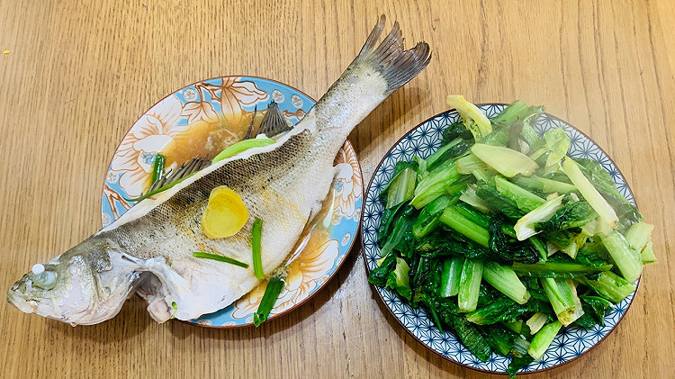
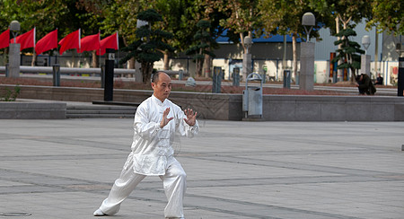
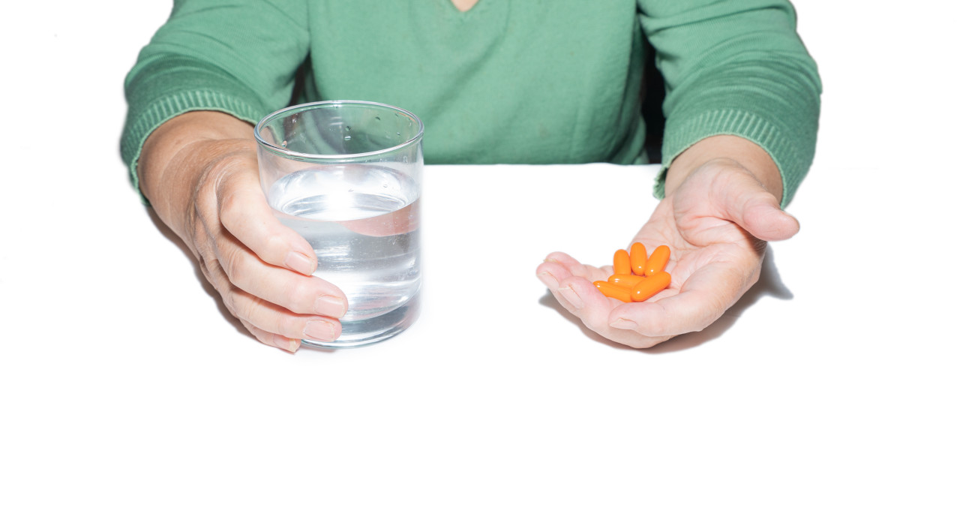
如何管理高血压？——“管住嘴、迈开腿、遵医嘱”
🍽️ 吃：清淡饮食，限盐补钾
• 少放盐：每人每天食盐摄入量不超过5克(约一啤酒瓶盖)。
• 多吃菜：每天保证一斤蔬菜，多摄入含钾高的种类。
• 少吃油：每日食用油控制在25-30克以内。
🏃 动：适量运动，贵在坚持
• 选对运动：推荐快走、慢跑、太极拳、广场舞等温和运动。
• 规律锻炼：每周至少运动5次，每次坚持30分钟以上。
• 安全心率：运动时心率不超过 “170 - 年龄”。
💊 药：规律服药，绝不擅自停药
• 坚持服药：降压药需长期规律服用，切忌“吃吃停停”。
• 正确认知：血压平稳是药物作用的结果，并不代表病已痊愈。
• 切勿轻信：任何偏方、保健品都不能代替正规降压药。
Notes:
管理高血压，我们要记住三个要点：管住嘴、迈开腿、遵医嘱。首先是吃，要清淡，盐和油都要少放。其次是运动，选择适合自己的运动，比如打太极、散步，坚持每周至少五次。最后也是最重要的一点，就是吃药。一定要听医生的话，按时按量吃药，千万不能自己随便停药，血压平稳是药物控制的结果，不代表病好了。

Slide 7
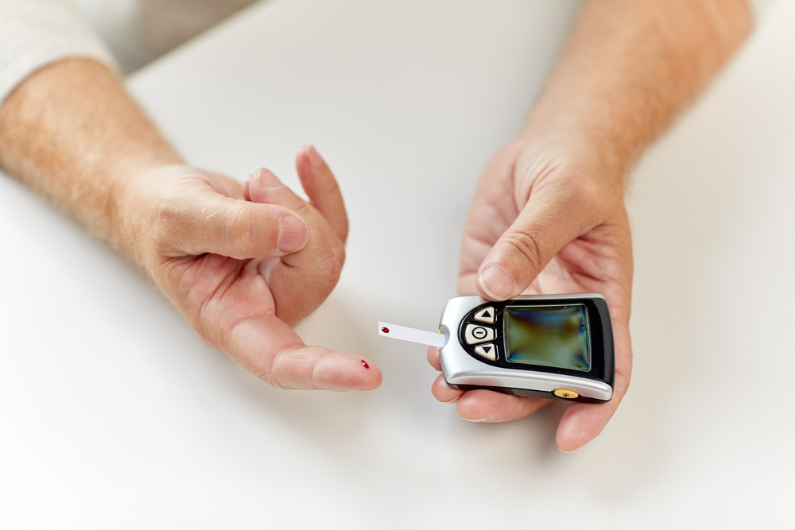


02. 甜蜜的“负担”——糖尿病
什么是糖尿病？
食物转化为葡萄糖，需要“胰岛素”这把“钥匙”进入细胞提供能量。
•正常：“钥匙”充足好用 → 血糖稳定 | •患病：“钥匙”不够或锁孔“生锈” → 血糖堆积
长期高血糖的全身危害
👀伤害眼睛：可致失明
🦶伤害足部：伤口难愈、截肢
🧠心脑血管：心梗、脑梗风险高
🫘伤害肾脏：最终或需透析
🪢伤害神经：手脚麻木刺痛
健康小贴士
定期监测血糖，做到早发现、早诊断、早治疗，保护全身器官健康。
Notes:
接下来我们谈谈糖尿病。简单来说，我们身体里的血糖需要胰岛素这把“钥匙”才能被利用。得了糖尿病，就相当于钥匙不够用了，或者锁孔坏了，导致血糖在血液里越积越多。高血糖的危害是全身性的，会慢慢损害我们的眼睛、肾脏、神经和脚，还会大大增加得心梗、脑梗的风险。所以定期监测非常重要。

Slide 8




如何发现糖尿病？——警惕“三多一少”
多饮| 经常感到口渴，喝水量明显增加，且喝完水也难以缓解口干的感觉。
多食| 食欲亢进，经常感到饥饿，进食量明显增多，但体重却不见增长。
多尿| 小便次数明显增多，尤其是夜间频繁起夜上厕所，且尿量也随之增加。
体重减少| 在饮食正常甚至增加的情况下，体重不明原因地下降，身体日渐消瘦。
注意：很多老年人的症状并不典型，可能仅表现为身体乏力、伤口愈合缓慢或皮肤反复瘙痒。因此，定期体检，监测血糖水平，是早发现糖尿病的最可靠方法！
正常空腹血糖：< 6.1 mmol/L
糖尿病诊断标准：≥ 7.0 mmol/L
老年人控制目标：< 7.8 mmol/L
Notes:
如何发现糖尿病呢？大家要警惕“三多一少”的症状，也就是喝得多、吃得多、尿得多，但体重却下降了。不过，很多老年人的症状可能不明显，只是觉得没力气，或者伤口不容易好。所以，最可靠的方法还是定期体检，测一测血糖。我们老年人的血糖控制目标可以适当放宽一些，空腹血糖控制在7.8以下就可以了。

Slide 9


如何管理糖尿病？——“五驾马车”齐上阵 (1)
01 饮食治疗| 控制总热量，合理搭配
02 运动治疗| 持之以恒，量力而行
● 主食定量：米饭、馒头需控制量，建议搭配燕麦、玉米、荞麦等粗粮食用。
● 均衡营养：餐餐有足量蔬菜，保证优质蛋白质摄入，严格控制高油高脂食物。
● 少食多餐：将每日总热量分配到多顿，避免单次进食过多导致的血糖剧烈波动。
● 警惕“无糖食品”：“无糖”不代表“无热量”，不可毫无节制地大量食用。
💡 核心原理：规律运动能有效提高身体对胰岛素的敏感性，帮助细胞更好地利用血糖，从而辅助降低血糖水平。
🏃 推荐方案：首选散步、太极拳、慢跑、游泳等低强度有氧运动。建议每周至少坚持 5 次，每次持续 30 分钟左右。
⚠️ 重要提示：切勿空腹运动，以防低血糖。最佳运动时间是在饭后 1-2 小时，此时血糖相对平稳，运动安全性更高。
Notes:
管理糖尿病，我们常说要靠“五驾马车”。首先是饮食和运动。饮食上，主食要控制量，可以多吃点粗粮和蔬菜。运动方面，要坚持做一些有氧运动，比如散步、打太极，这能帮助我们身体更好地利用血糖。但要记住，运动最好在饭后一两个小时进行，不要饿着肚子运动，以免发生低血糖。

Slide 10
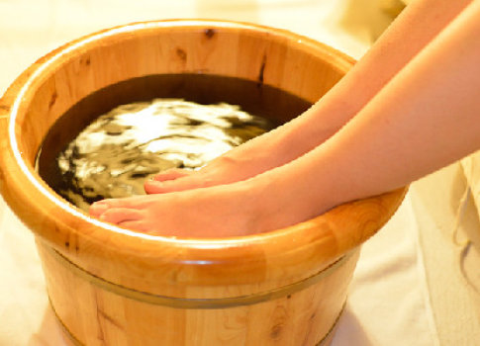


如何管理糖尿病？
——“五驾马车”齐上阵 (2)
药物治疗：遵医嘱用药
• 包括口服降糖药和注射胰岛素，需严格遵从医嘱。
• 了解所用药物的作用和副作用，尤其警惕低血糖风险。
病情监测：定期测血糖
• 坚持定期监测血糖并做好记录，观察血糖变化趋势。
• 监测结果是医生评估病情和调整治疗方案的重要依据。
足部护理：预防糖尿病足
• 每日检查足部有无破损红肿 | 温水(≤40℃)洗脚并擦干
• 穿着宽松舒适的鞋袜 | 鸡眼、脚气等问题及时就医处理
Notes:
“五驾马车”的另外三驾是药物、监测和足部护理。药物一定要听医生的话，按时服用。同时要定期监测血糖，记录下来给医生看。特别要提醒大家的是足部护理，糖尿病患者的脚很脆弱，一个小伤口都可能引起严重后果。所以每天要检查双脚，用温水洗脚，穿舒服的鞋袜，有问题及时看医生。

Slide 11
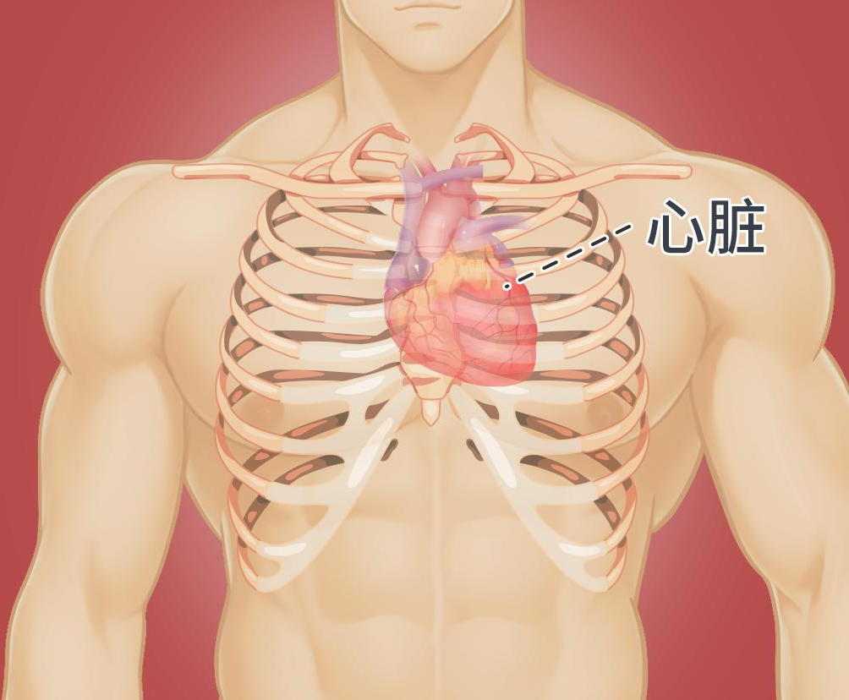
03. 心脏的“油管堵塞”——冠心病
什么是冠心病？
我们的心脏需要血液来提供能量，给心脏供血的血管叫做“冠状动脉”，就像发动机的“燃油管”。
• 正常：“油管”内壁光滑，血流通畅。
• 冠心病：“油管”内壁长出“水垢”(斑块)，血管变窄。斑块破裂会形成血栓，彻底堵死血管。
冠心病的警报：如何识别心绞痛？
📍 部位：胸骨后压迫感，可放射至左肩、左臂。🤕 性质：压榨样、紧缩样，非尖锐刺痛。
🔥 诱因：常在劳累、情绪激动、饱餐后发生。⏱️ 时长：一般持续3-5分钟。
💊 缓解：休息或舌下含服硝酸甘油后迅速缓解。
Notes:
现在我们来谈谈冠心病。大家可以把给心脏供血的血管想象成发动机的油管。冠心病就是油管里长了水垢，变得越来越窄。当血管狭窄到一定程度，心脏供血不足，就会出现心绞痛。典型的心绞痛感觉像是胸口被一块大石头压住，通常在劳累或生气后发生，休息几分钟或者含硝酸甘油就能缓解。

Slide 12



紧急情况：心肌梗死怎么办？
冠状动脉就像心脏的“油管”，一旦它完全堵死，心肌无法获得血液和氧气，就会发生心肌梗死。这是一种随时可能致命的心血管急症！
⚠️ 警惕这些心梗信号
• 胸痛比平时更剧烈，且持续不缓解（超过15-20分钟）。
• 休息或含服硝酸甘油后，症状依然无法减轻。
• 常伴随大汗淋漓、面色苍白、烦躁不安或强烈的濒死感。
时间就是心肌，时间就是生命！
🚑 黄金急救四步法
1.停止一切活动，立即卧床休息，减少心脏耗氧。
2.第一时间拨打120急救电话，告知具体地址与症状。
3. 若身边备有硝酸甘油或速效救心丸，可先舌下含服。
4. 尽量保持情绪镇静，等待专业医护人员的救援。
切勿拖延，不要自行开车去医院。
请务必等待专业医护人员的到来。
Notes:
如果心绞痛的症状变得非常剧烈，持续时间超过15分钟，休息或吃药也无法缓解，还伴有大汗淋漓，那就要高度警惕可能是心肌梗死了！这是非常危险的情况。一定要立刻停止所有活动，马上拨打120急救电话！记住，时间就是生命，千万不要耽误，也不要自己开车去医院，一定要等救护车。

Slide 13

如何预防和管理冠心病？
控制“三高”
高血压、高血糖、高血脂是导致冠心病的主要元凶，必须严格控制各项指标，定期体检监测。
健康生活方式
•戒烟限酒：吸烟是冠心病极强的危险因素，必须戒除；饮酒需严格限制。
•合理饮食：遵循低盐、低脂、低糖原则，多吃新鲜蔬菜水果与优质蛋白。
•适量运动：在医生指导下，坚持进行散步、太极拳等适度的体育锻炼。
•控制体重：肥胖会显著增加心脏负担，需将体重维持在健康范围内。
遵医嘱用药
冠心病患者通常需要长期服用阿司匹林、他汀类等药物，以预防血栓和稳定斑块，切勿擅自停药或调整剂量。
Notes:
预防冠心病，最关键的就是控制好“三高”——高血压、高血糖和高血脂。同时，要保持健康的生活方式，比如戒烟限酒，吃得清淡一些，适当运动，控制好体重。如果已经得了冠心病，一定要遵医嘱长期服药，比如阿司匹林和他汀类药物，这些药能有效预防心梗和脑梗，千万不能自己随便停药。

Slide 14



04. 多病共存怎么办？——做个聪明的健康管家
很多叔叔阿姨可能同时患有高血压、糖尿病等多种疾病，这时候管理起来更需要智慧。下面两个小妙招，能帮您轻松应对。
选一个“总指挥” —— 固定一位主治医生
尽量固定一位信任的老年科或全科医生，全面了解病情并协调各科用药，避免药物“打架”。去其他科室看病时，务必带上所有药物清单。
整理一份“药物清单” —— 避免重复用药
将正在服用的所有药物列成清单，注明药名、用法和用量。这能有效避免不同医生开具作用相似的药物，从而降低重复用药和药物副作用的风险。
Notes:
如果您同时有好几种病，别慌，我们可以做个聪明的健康管家。首先，最好固定一位您信任的医生，让他来做您的“总指挥”，协调所有的治疗方案。其次，一定要整理一份自己正在吃的所有药物的清单，每次看病都带上，这样可以避免不同的医生开重复的药，减少副作用。

Slide 15
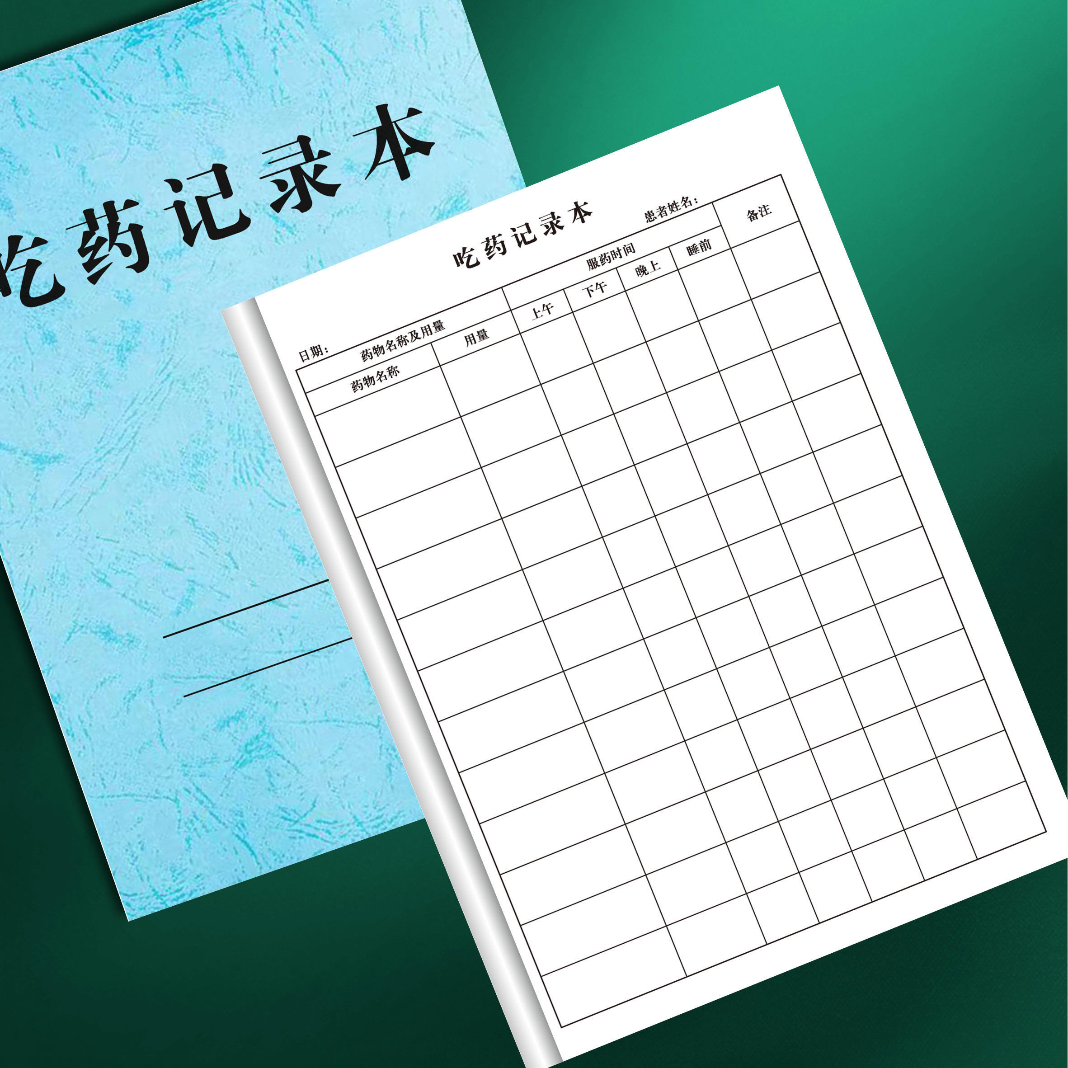


健康生活：管好时间，调好心态
学会“时间管理”：合理错开服药时间
• 不同药物服用时间不同，例如降糖药多在饭前，降压药适合清晨，可减少药物相互作用，保障疗效。
• 巧用分药盒，按“早、中、晚、睡前”分类装好，避免漏服或错服，让服药更规律省心。
好心情，是最好的“良药”
情绪影响：生气、焦虑会分泌“压力激素”，易引起血压、血糖波动，不利于病情控制。
调节方法：多倾诉、培养养花下棋等爱好、活在当下，不为未来过度焦虑。
Notes:
管理多种药物，还要学会“时间管理”。不同的药可能要在不同时间吃，大家可以用分药盒提前分好，这样就不容易吃错或忘记了。最后，我想强调，好心情是最好的良药。生气、焦虑会让我们的血压和血糖都不稳定。所以，有烦心事要找人说说，多培养一些兴趣爱好，保持乐观的心态，这对控制病情非常有帮助。

Slide 16

总结：健康长寿的“三字经”
吃清淡：少盐少油多蔬菜，合理搭配七分饱。
勤走动：日行万步不是梦，量力而行最重要。
控指标：定期监测血压糖，遵医嘱药不能忘。
祝愿每一位叔叔阿姨都能掌握健康的智慧，
把疾病管理好，享受幸福、安康、长寿的晚年生活！
心态好 & 定期查：笑口常开烦恼少，健康生活乐陶陶；每年体检做筛查，早发现来早治疗。
Notes:
今天的内容比较多，我们最后总结一下。大家可以记住这几句健康“三字经”：吃清淡、勤走动、控指标、心态好、定期查。只要我们能做到这些，就能更好地管理自己的健康，享受幸福长寿的晚年生活。希望今天的分享对大家有帮助。

Slide 17
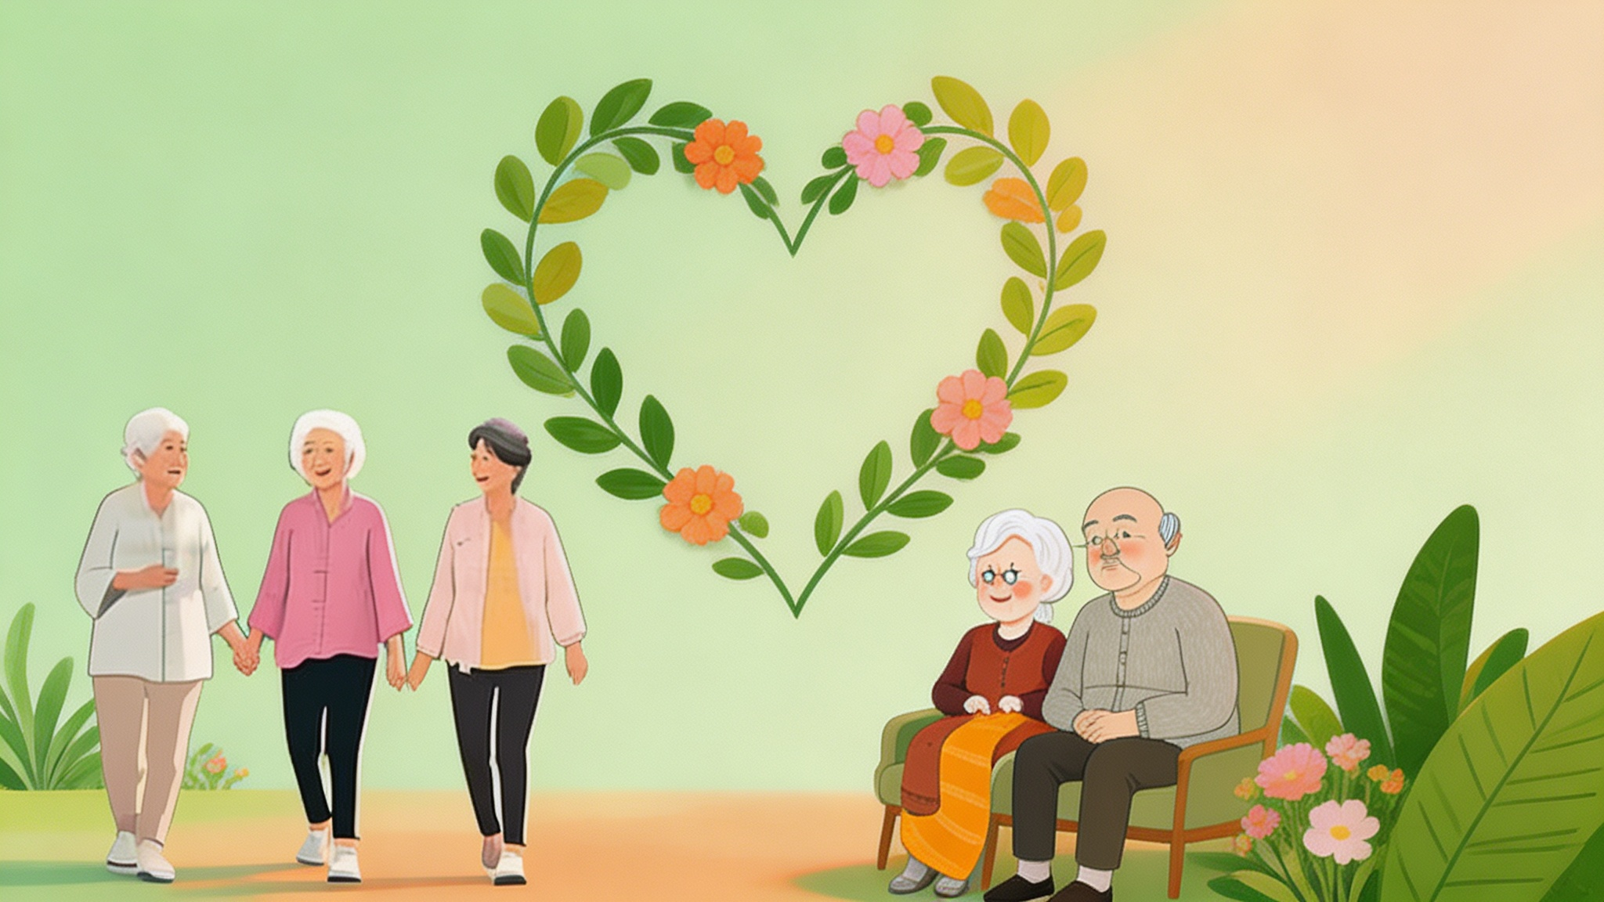
感谢聆听
祝您健康长寿
Notes:
我的分享到此结束，非常感谢大家的耐心聆听。希望今天的内容能帮助大家更好地了解和管理自己的健康。祝愿在座的每一位叔叔阿姨身体健康，笑口常开，享受美好的晚年生活！谢谢大家！

